Slide 1
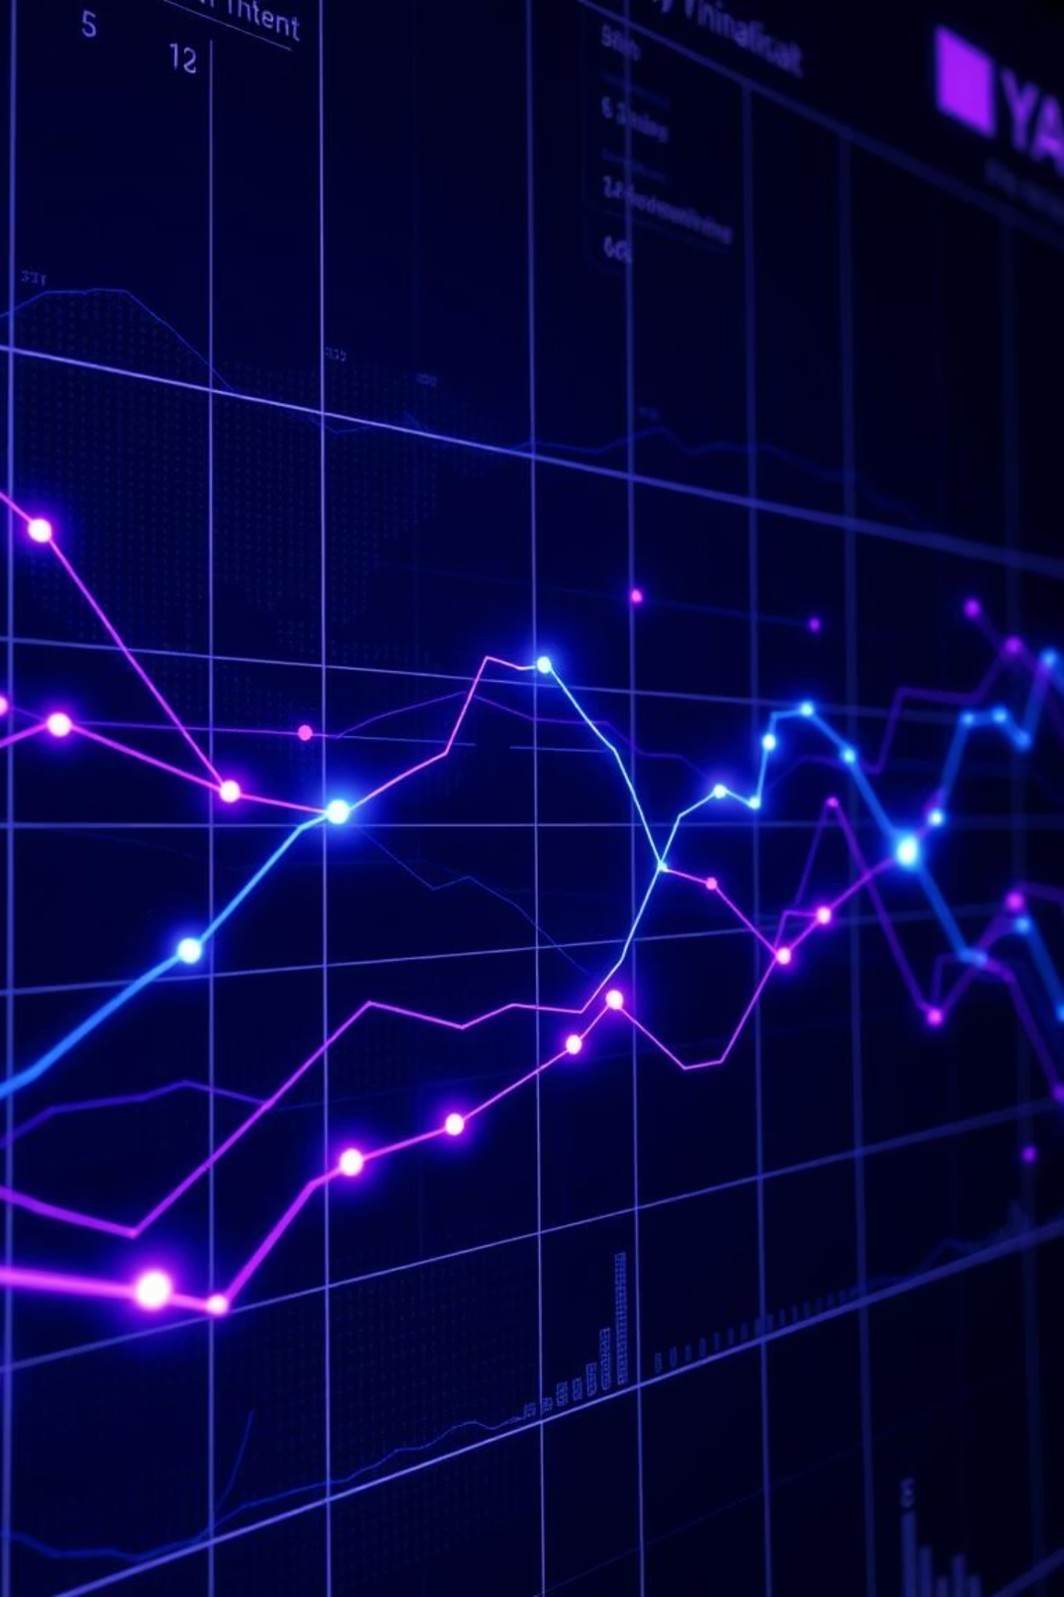

Optimización de Carteras con Deep Learning
Presentado por Lucas M. Velázquez Defensa de Tesis - Junio 2025
por Lucas Velazquez

Slide 2
Contexto Clásico (Markowitz)
Método e insumos
Supuestos
Estima el rendimiento esperado de cada activo con la media.
Cuantifica el riesgo como la varianza y covarianza de los retornos.
Con programación cuadrática calcula los w que minimizan la varianza para cada retorno objetivo (frontera eficiente).
Distribución normal de los retornos.
Relaciones llineales.
Datos históricos representativos.
Evolución del Riesgo
Aplicaciones Clásicas de Machine Learning
MAD (Desviación Media Absoluta, Konno y Yamazaki, 1991): promedio de las desviaciones absolutas respecto a la media, mas robusta ante valores extremos que la varianza.
MSAD (Desviación Media Semiabsoluta, Speranza, 1993): Mide solo las desviaciones a la baja, alineadas con la aversión a perdidas del inversor.
Errores Predictivos de Redes (Freitas et al., 2009): Los errores de predicción exhiben una distribución mas cercana a la normal, mejorando la validez de los supuestos estadísticos.
Perceptrón multicapa (MLP), Maquina de vectores de soporte ((SVM/SVR), Algoritmos Genéticos (GA).
Las redes neuronales profundas (DNN) han demostrado superar los métodos tradicionales de Machine Learning en la predicción de mercados financieros (Lee et al., 2007; Hellström, 2000a).

Slide 3
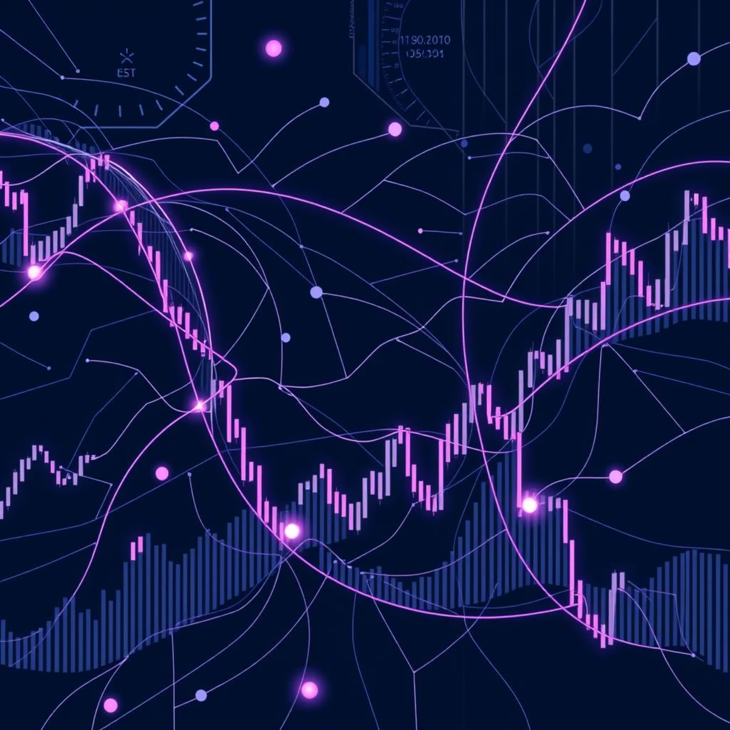
Motivación: Desafíos en la Gestión de Carteras
Limitaciones de Modelos Clásicos
Los modelos tradicionales, como el de Markowitz, asumen distribuciones normales y relaciones lineales en los retornos de los activos, simplificaciones que no reflejan la complejidad de los mercados.
Dinámicas de Mercado Complejas
Los mercados financieros exhiben alta volatilidad, asimetrías y dependencias no lineales, lo que demanda métodos más adaptativos y robustos para la optimización de carteras.
Potencial del Deep Learning
El Deep Learning permite capturar patrones complejos y optimizar directamente métricas financieras, ofreciendo una predicción y gestión de riesgos más avanzada.

Slide 4

Enfoque END to END
La red neuronal recibe como entrada directamente las ventanas históricas de precios y retornos y, en un único proceso de backpropagation, aprende a asignar pesos que maximizan la métrica financiera deseada (p.ej. Sharpe Ratio).
Enfoque de Dos Pasos (Predicción de Retornos y Optimización)
Paso 1 – Predicción de Retornos: Se entrena un modelo (LSTM o DMLP) para pronosticar retornos futuros, utilizando una pérdida estándar (MAE) o específica de retorno.
Paso 2 – Optimización Convexa: Sobre esas predicciones, se resuelve externamente un problema de optimización (p.ej. minimización de la Desviación Media Semi-Absoluta – MSAD – o de la varianza de Markowitz) sujeto a restricciones de presupuesto y diversificación.

Slide 5
Hipótesis
Los modelos basados en redes neuronales profundas, tanto el enfoque end to end como el basado en predicción de retornos, presentan
un mejor desempeño en la optimización de carteras de inversión, incluso en periodos de crush, en términos de sharpe ratio y retorno
neto en comparación con el modelo clásico de Media – Varianza de Markowitz.
Objetivo General
Evaluar la eficacia de redes neuronales profundas en la optimización de carteras de inversión, comparando métodos end to end de
ooptimización directa y los basados en predicción de retornos, teniendo como punto de referencia el método clásico de Markowitz,
considerando escenarios de diversas condiciones de mercados.

Slide 6
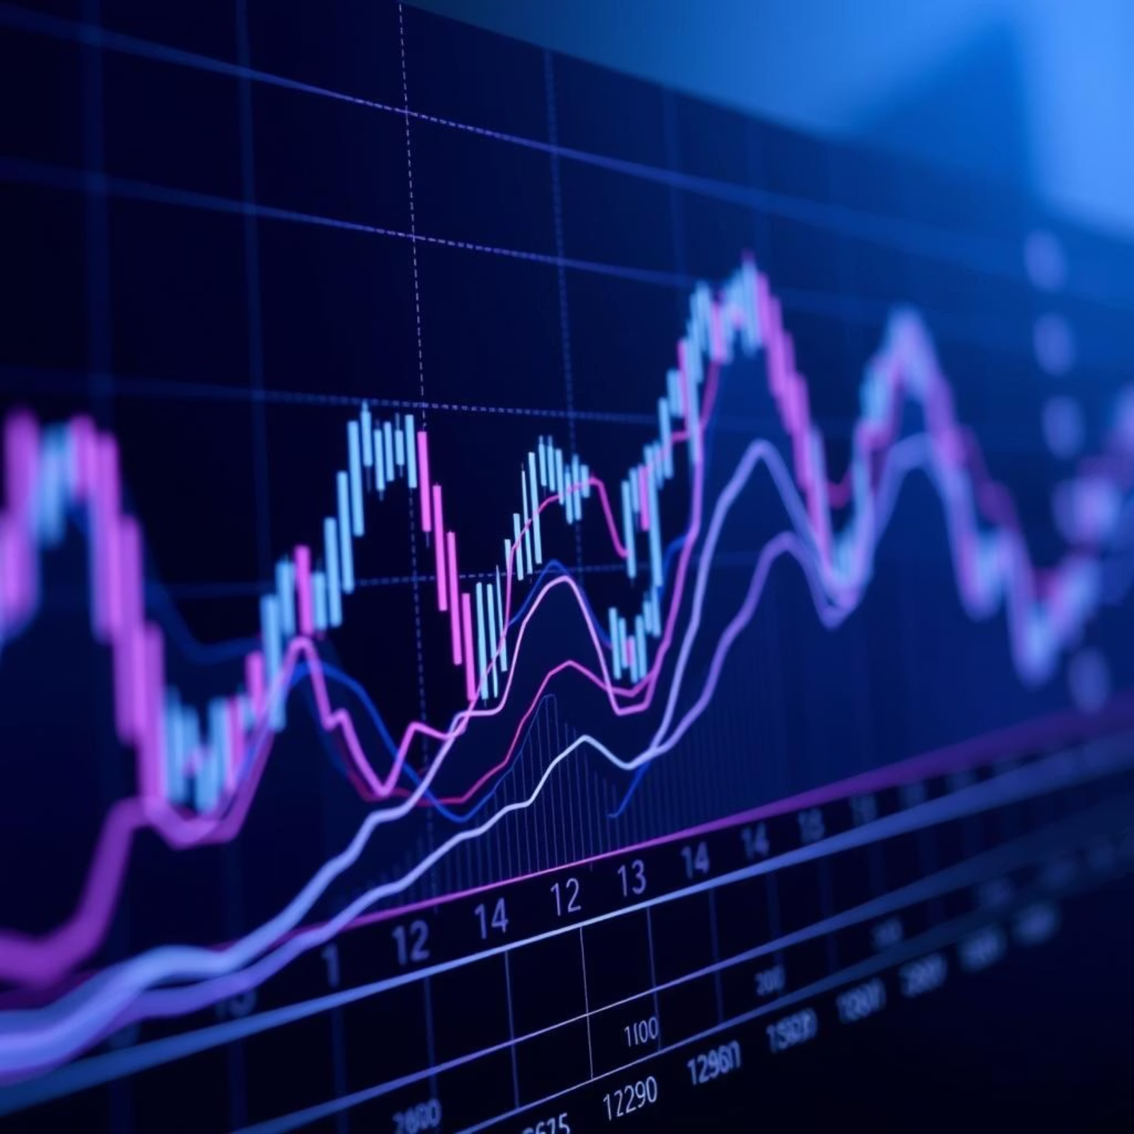
Proceso ETL
Descarga de datos históricos de los precios ajustados al cierre de cada ETF: VTI, AGG, DBC y VIX.
Alineación temporal de las series para poder combinarlas en un único DataFrame: se generó un índice común con todas las fechas disponibles, que luego se utilizó para reindexar cada serie temporal.
Manejo de datos faltantes: se aplicó interpolación lineal de propagación hacia atrás y adelante , asegurando así que todas las series tuvieran los datos completos, para agregar robustez al código.
Combinación en un único DataFrame final, que contenía atributos identificados para cada ETF, tanto de precios ajustados como de retornos logarítmicos.

Slide 7
Experimentación
Diseño Experimental
Estrategias: Entrenamiento único, Walk-Forward, y la combinación 4Y+1Y.
Modelos: LSTM y DMLP en enfoques End-to-End, versiones híbridas con MSAD, y Markowitz como referencia.
Períodos: Análisis de 2020–2023, incluyendo la disrupción de COVID-19 y el período de subida de tasas de la FED.

Slide 8
Metricas Financieras
Sharpe Ratio: mide el exceso de retorno sobre la tasa libre de riesgo por unidad de volatilidad (desviación estándar), reflejando eficiencia riesgo/retorno.
Sortino Ratio: Similar al Sharpe, pero solo penaliza la desviación a la baja (riesgo de pérdidas), alineado con la aversión inversora al downside Max.
Drawdown (MDD): Caída máxima desde un pico hasta un valle en el valor acumulado del portafolio, indicador de la mayor pérdida histórica.
Turnover Rate: Tasa media diaria de cambio en los pesos del portafolio; proxy de costes de transacción y actividad de trading.
Retorno Neto Acumulado: Ganancia total (o pérdida) obtenida tras descontar costes, expresada sobre todo el periodo o normalizada a base anual.

Slide 9
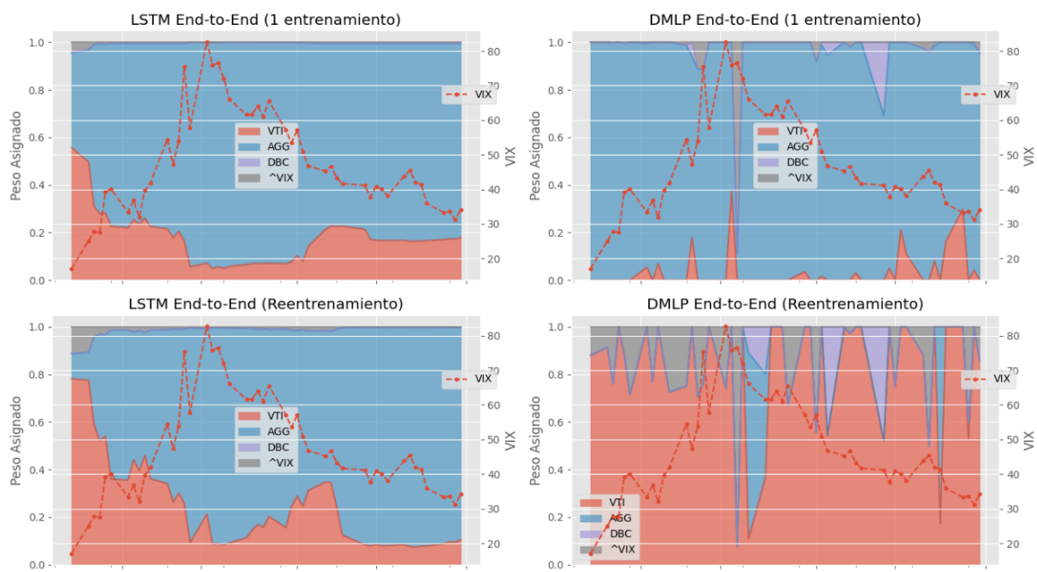
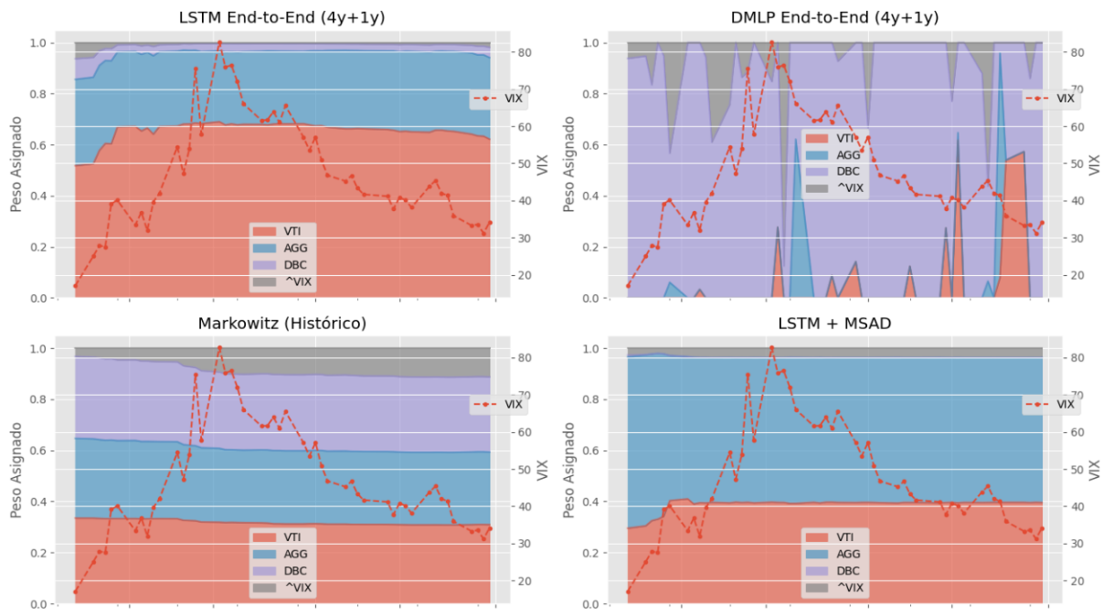
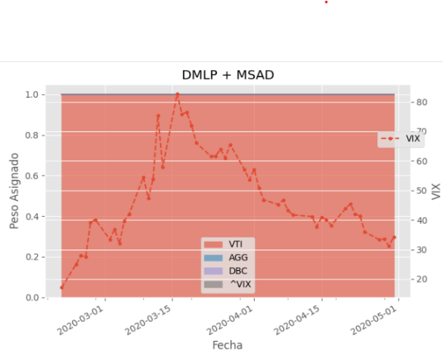
Período COVID-19 Crash (21/02/20 al 30/04/20)
Síntesis Analítica:
Mejor Sharpe : DMLP ETE 1E (0,8584)
Retorno: DMLP 1E (+24,56%).
Mayor Rotación: DMLP RE (61%).
Mayor Caída: DMLP + MSAD (-36,24%).

Slide 10
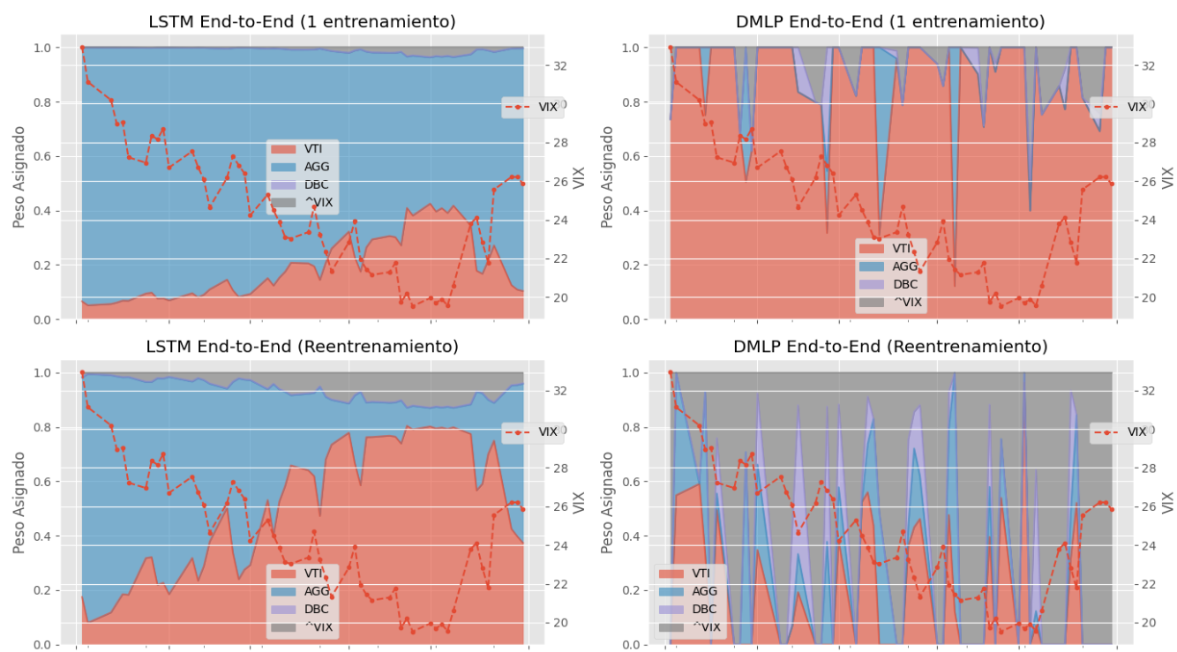
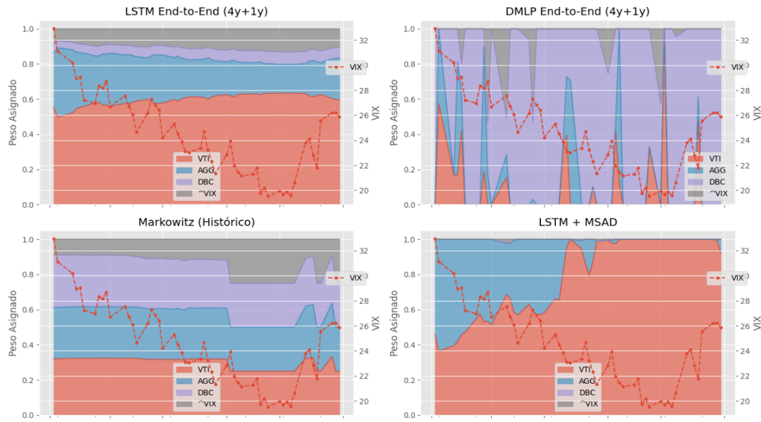
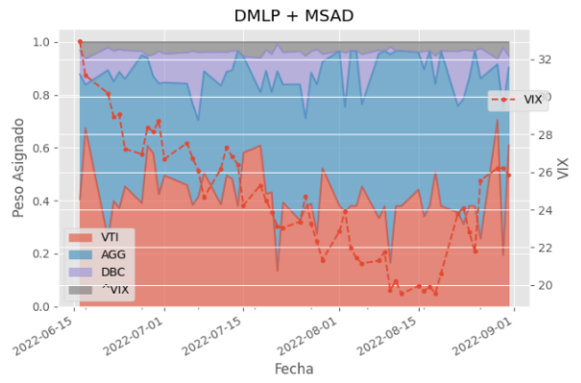
Período Suba de Tasas FED (16/06/22 al 31/08/22)
Síntesis Analítica:
Mejor Sharpe: DMLP ETE 1E (0,703)
Retorno: DMLP 1E (+37,92%).
Mayor Rotación: DMLP + MSAD (36,35%).
Mayor Caída: Markowitz clásico (-5,88%).

Slide 11
Contexto Clásico (Markowitz)
2020
2021
Mejor Sharpe : DMLP ETE 1E (0,9078)
Retorno Neto Acumulado mas alto: DMLP ETE (4Y+1Y) 1,113%, impulsado por su alta rotación.
Mayor rotación: DMLP ETE (4Y+1Y) con 108,6%, reflejando reequibrios agresivos.
Mayor caída: DMLP + MSAD (-28,96%)
Sharpe más alto: DMLP 1E (1,84).
Retorno Neto Acumulado: DMLP ETE (4Y+1Y) (1509,3%)
Mayor rotación: DMLP ETE (4Y+1Y) con 106,9%.
Menor Caída: DMLP ETE 1E (4Y+1Y) -6,94%.
2022
2023
Mejor Sharpe: DMLP ETE 1E (0,52)
Retorno Neto Acumulado: DMLP 1E (413,3%)
Mayor rotación: DMLP 1E (103,9%)
Mayor Caída: DMLP + MSAD (-24,13%).
Mejor Sharpe: DMLP ETE 1E (1,06)
Mejor Retorno: DMLP ETE 1E (+93,01%)
Mayor rotación: DMLP ETE (4Y+1Y) (66,08%)
Maxima Caída: LSTM + MSAD (-7,29%)

Slide 12
Resultados Clave
Hallazgos Principales
DMLP End-to-End: Mayor Sharpe Ratio en la mayoría de los escenarios.
LSTM 4Y+1Y: Reducción significativa de los máximos drawdowns, indicando mayor estabilidad.

Slide 13
Conclusiones: Impacto del Deep Learning
📈
⬆️
Rendimiento Mejorado
DMLP E2E: Retorno vs. Turnover
Los modelos de Deep Learning ofrecen un riesgo-retorno superior en comparación con el modelo clásico de Markowitz.
Este modelo genera los mayores retornos, aunque con un mayor turnover, lo que implica costos de transacción a considerar.
⬇️
⚖️
LSTM 4Y+1Y: Estabilidad
MSAD: Perfil Intermedio
Destaca por su estabilidad, logrando menores drawdowns y un perfil de riesgo más conservador.
La integración de MSAD en modelos híbridos ofrece un perfil conservador intermedio, equilibrando riesgo y retorno.

Slide 14
Trabajo Futuro: Horizontes de Investigación
Optimización Avanzada
Modelos y Datos
Costos de Transacción: Integrar directamente los costos de transacción en la función objetivo para una optimización más realista.
Arquitecturas Innovadoras: Evaluar la capacidad de Transformers y GANs para la predicción de retornos y generación de datos sintéticos.
Deep Reinforcement Learning: Explorar su aplicación para estrategias adaptativas en entornos cambiantes de mercado.
Expansión del Universo: Ampliar la base de activos y variables macroeconómicas para una mayor diversificación y análisis contextual.

